Slide 1
07
Chương trình luyện từ điển tiếng anh
1. Tên nhóm trưởng: Phan Nguyễn Việt Đức
2. Tên các thành viên:
Nguyễn Minh Công
Phạm Tiến Dũng
Lê Văn Bảo Khánh
3.Giáo viên hướng dẫn: Nguyễn Thị Thu Trang
07

Slide 2
Phân công công việc

Slide 3
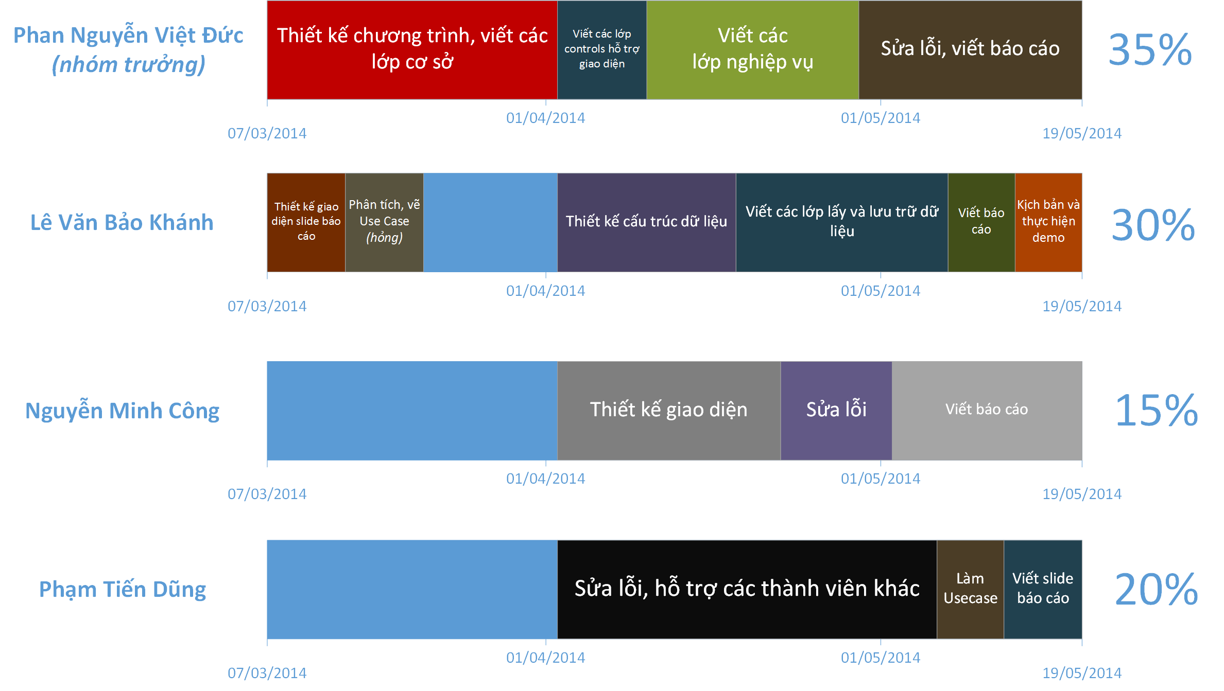
Phân công công việc

Slide 4
Mô tả công việc
Nội dung
Thiết kế lớp
Thiết kế
CSDL
CTDL&GT
Chương trình minh họa
Kết luận

Slide 5
Mô tả yêu cầu

Slide 6
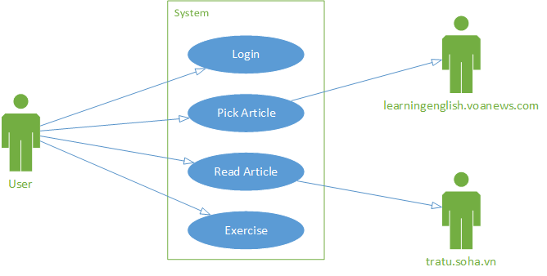
Mô tả yêu cầu

Slide 7
Use case 1-”LOGIN”:
Đặc tả | Ý nghĩa
Tên use case | LOGIN
Tóm tắt | Cho phép người dùng đăng nhập
Tác nhân chính | USER
Luồng chính | Bước | Tác nhân | Hành động
 | 1 | Hệ thống | Hiển thị danh sách users
 | 2 | USER | Nhập tên và Login
 | 3 | Hệ thống | Load thông tin user, hiển thị danh sách bài đọc, kết thúc UC
Luồng thay thế | Điều kiện |  | Bước | Hành động
 | Người dùng mới |  | 3a | Hệ thống khởi tạo user mới, hiển thị danh sách, KT UC
 | Trước dó đang chơi dở |  | 3b | Hệ thống hiển thị màn hình luyện tập, kết thúc UC
Các yêu cầu đặc biệt | Không có
Điều kiện tiên quyết | Không có
Post - Conditions | Không có
Điểm mở rộng | Không có

Slide 8
Use case 2-”PICK ARTICLE”
Đặc tả | Ý nghĩa
Tên use case | PICK ARTICLE
Tóm tắt | Cho phép người dùng xem danh sách bài đọc và chon 1 bài đọc để đọc.
Tác nhân chính | USER
Luồng chính | Bước | Tác nhân | Hành động
 | 1 | Hệ thống | Gửi yêu cầu lấy dữ liệu tới VOA
 | 2 | VOA | Gửi dữ liệu về cho hệ thống
 | 3 | Hệ thống | Hiển thị danh sách bài đọc
 | 4 | USER | Chọn bài để đọc, kết thúc UC
Luồng thay thế | Điều kiện |  | Bước | Hành động
 | Không có kết nối |  | 2a | Hệ thống sử dụng dữ liệu cũ
 | Chưa có dữ liệu |  | 2b | Hệ thống báo lỗi
 |  |  | 4a | USER chọn preview, tới 5a
 |  |  | 5a | Hiện preview bài đọc, về B3
 |  |  | 4b | USER tìm bài đọc, tới 5b
 |  |  | 5b | HT lọc danh sách, về B3
Các yêu cầu đặc biệt | Không có
Điều kiện tiên quyết | Cần thiết bị có kết nối mạng
Post - Conditions | Không có
Điểm mở rộng | Không có

Slide 9
Use case 3-”READ ARTICLE”
Đặc tả | Ý nghĩa
Tên use case | READ ARTICLE
Tóm tắt | Cho phép người dùng đọc bài đọc và tra các từ không biết
Tác nhân chính | USER
Luồng chính | Bước | Tác nhân | Hành động
 | 1 | Hệ thống | Hiển thị bài đọc
 | 2 | USER | Chọn “DO TEST”
 | 3 | Hệ thống | Hiển thị màn hình luyện tập, kt UC
Luồng thay thế | Điều kiện |  | Bước | Hành động
 |  |  | 2a | USER chọn “Back”, tới 3a
 |  |  | 3a | Hệ thống hiển thị danh sách bài đọc, kết thúc UC
 |  |  | 2b | USER chọn từ, tới 3b
 |  |  | 3b | Hệ thống tra từ điển, tới 4b
 | Từ điển chưa có từ cần tra |  | 3c | Hệ thống tra từ Soha, tới 4c
 | Soha có nghĩa của từ cần tra |  | 4c | Hệ thống thêm từ mới vào dic, tới 4b
 |  |  | 4b | Hệ thống hiện nghĩa của từ, tới 5b
 |  |  | 5b | Hệ thống thêm từ vào danh sách từ đã chọn, về B1
Các yêu cầu đặc biệt | Không có
Điều kiện tiên quyết | Cần thiết bị có kết nối mạng
Post - Conditions | Không có
Điểm mở rộng | Không có

Slide 10
Use case 4-”EXERCISE”
Đặc tả | Ý nghĩa
Tên use case | EXERCISE
Tóm tắt | Cho người dùng luyện tập với các từ đã chọn
Tác nhân chính | USER
Luồng chính | Bước | Tác nhân | Hành động
 | 1 | Hệ thống | Hiển thị từ và các lựa chọn
 | 2 | USER | Chọn đáp án
 | 3 | Hệ thống | Hiển thị kết quả
 | 4 | Hệ thống | Hiển thị danh sách bài đọc, KT UC
Luồng thay thế | Điều kiện |  | Bước | Hành động
 | Còn từ trong danh sách |  | 3a | Hệ thống nạp từ mới. Tới B1
 |  |  | 2b | USER chọn “Back”, tới 3b
 |  |  | 3b | Hệ thống hiển thị danh sách bài đọc, kết thúc UC
Các yêu cầu đặc biệt | Không có
Điều kiện tiên quyết | Không có
Post - Conditions | Không có
Điểm mở rộng | Không có

Slide 11
Thiết kế lớp

Slide 12
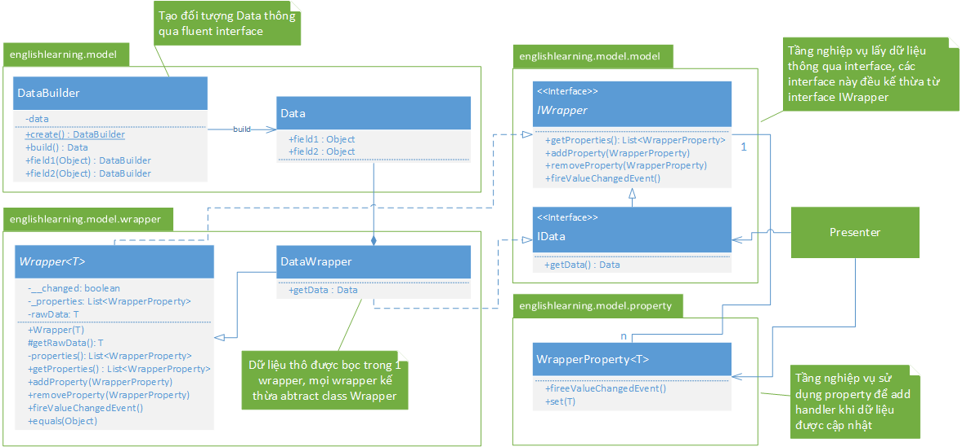
Mô hình chung cho tầng dữ liệu

Slide 13
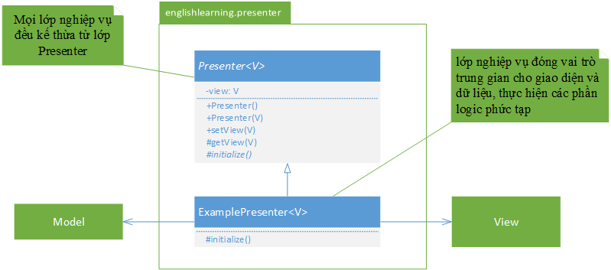
Mô hình chung cho tầng nghiệp vụ

Slide 14
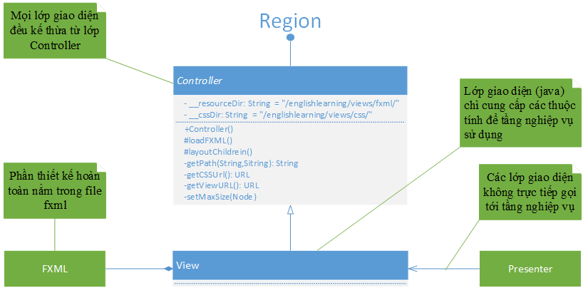
Mô hình chung cho tầng giao diện

Slide 15
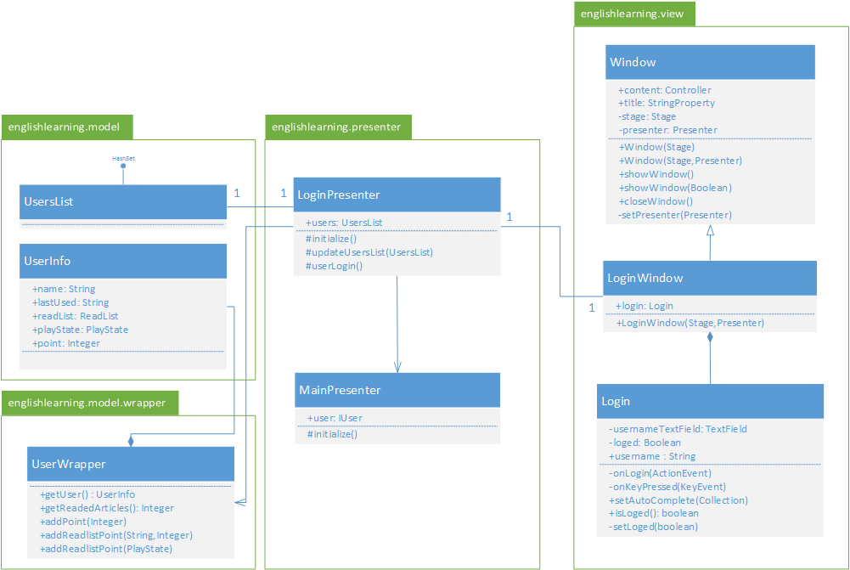
Các lớp chính trong UC Login

Slide 16
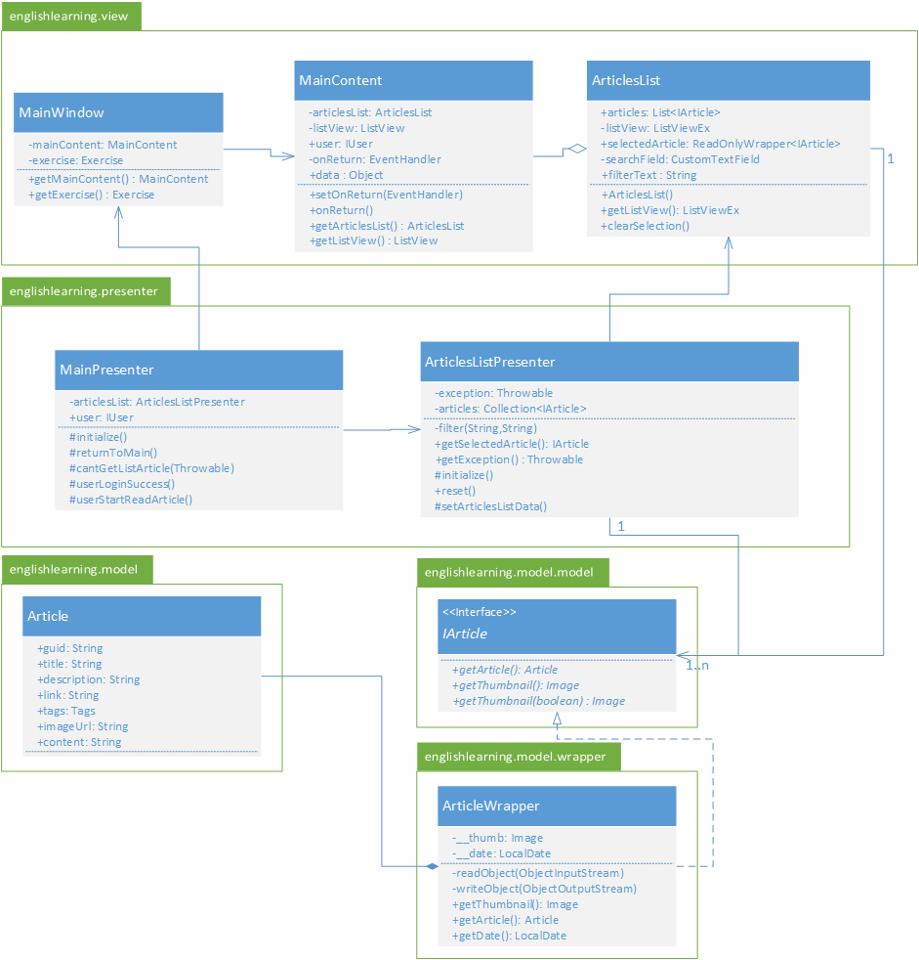
Các lớp chính trong UC Pick Article:

Slide 17
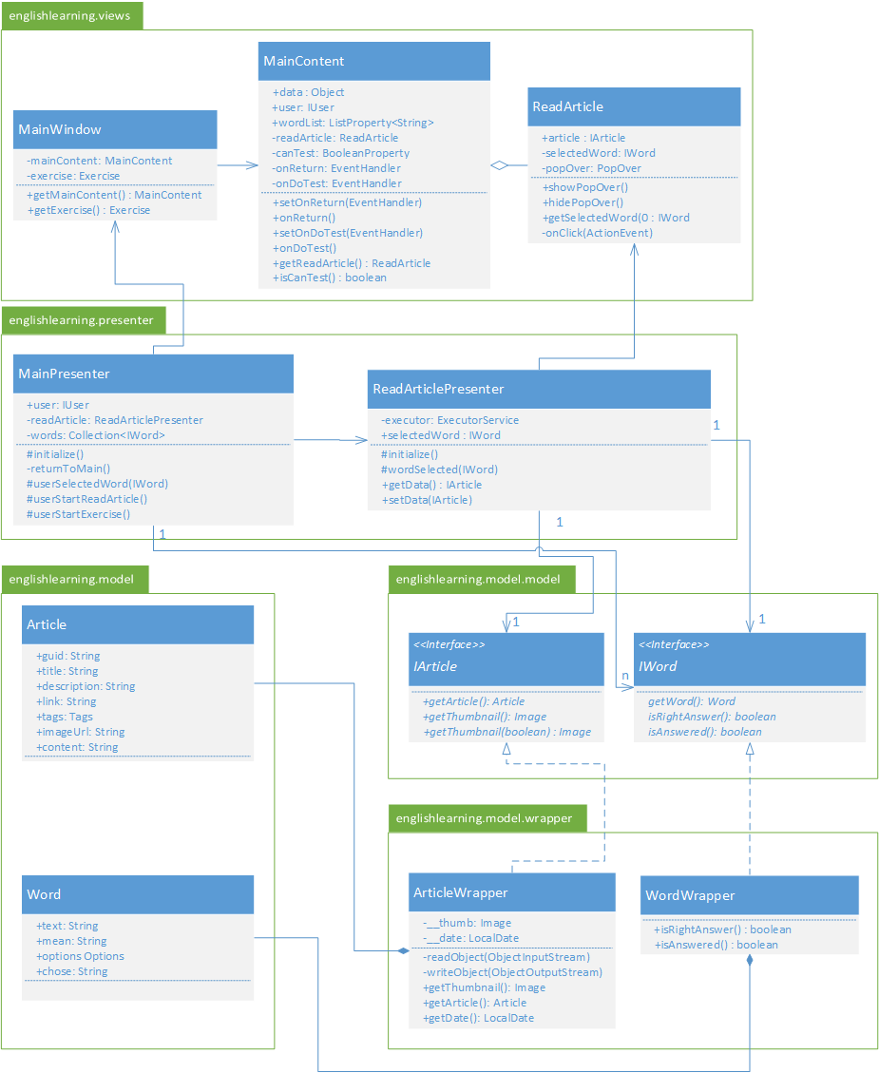
Các lớp chính trong UC Read Article:

Slide 18
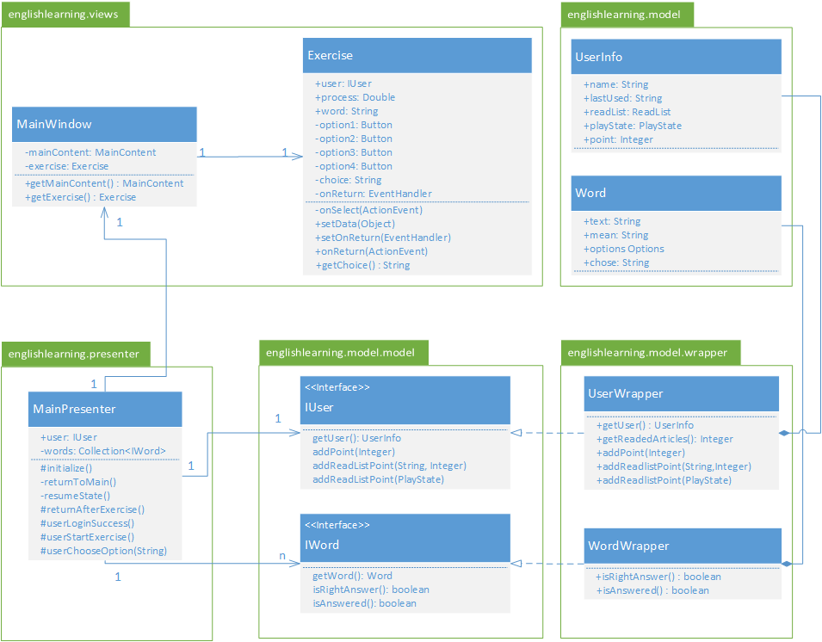
Các lớp chính trong UC Exercise:

Slide 19
Thiết kế
CSDL - CTDL&GT

Slide 20
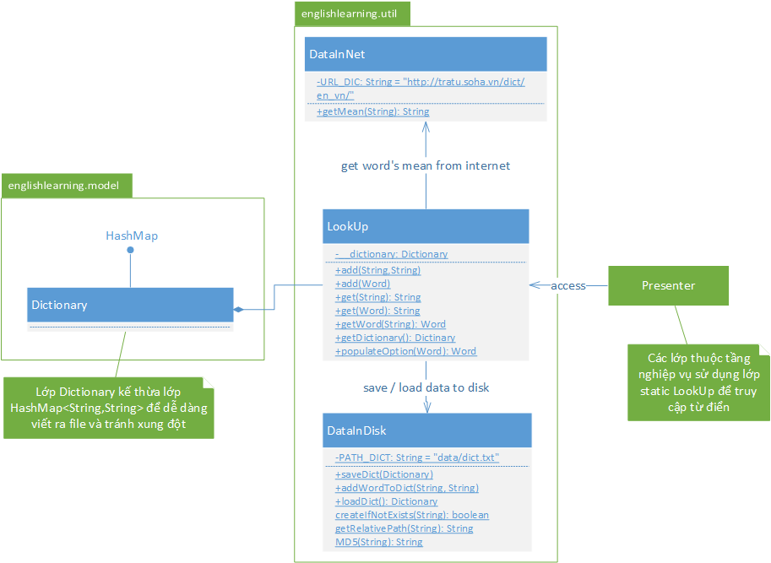
Dữ liệu từ điển

Slide 21
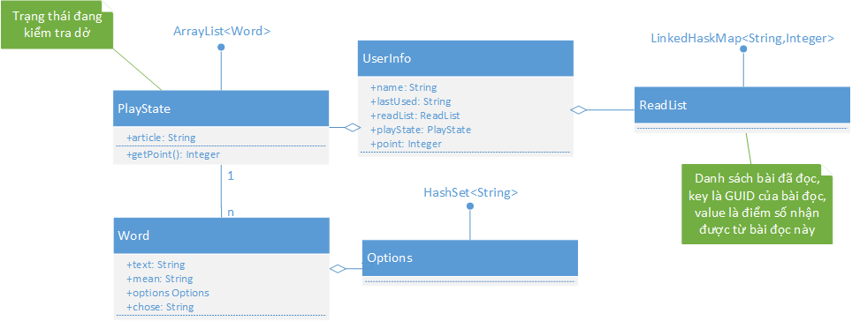
Dữ liệu thông tin mỗi người dùng

Slide 22
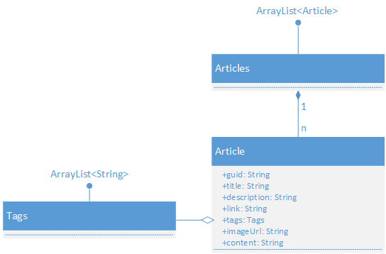
Dữ liệu bài đọc

Slide 23
Chương trình
minh họa

Slide 24
Các công nghệ đã dùng
JavaSE 8
JavaFX
Apache Commons Lang 3
Jsoup
TestNG
ControlFX
InsideFX

Slide 25
Kiến trúc chương trình
Các tiêu chí thiết kế:
Dễ kiểm thử
Dễ tái sử dụng
Dễ dàng nâng cấp, thay đổi chương trình

Slide 26
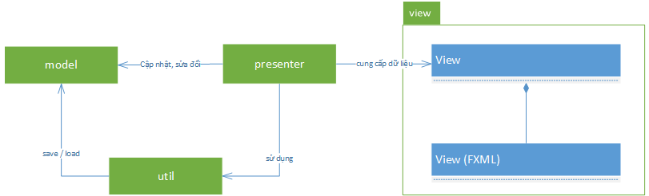
Kiến trúc chương trình
Chương trình được xây dựng trên kiến trúc MVP

Slide 27
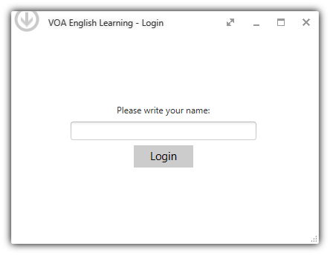
Kết quả chương trình
Màn hình đăng nhập

Slide 28
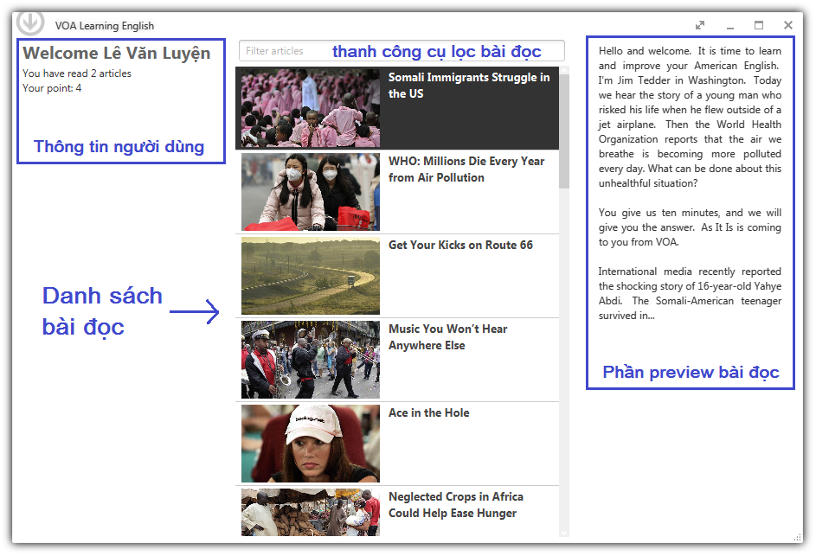
Kết quả chương trình
Màn hình chọn bài đọc

Slide 29
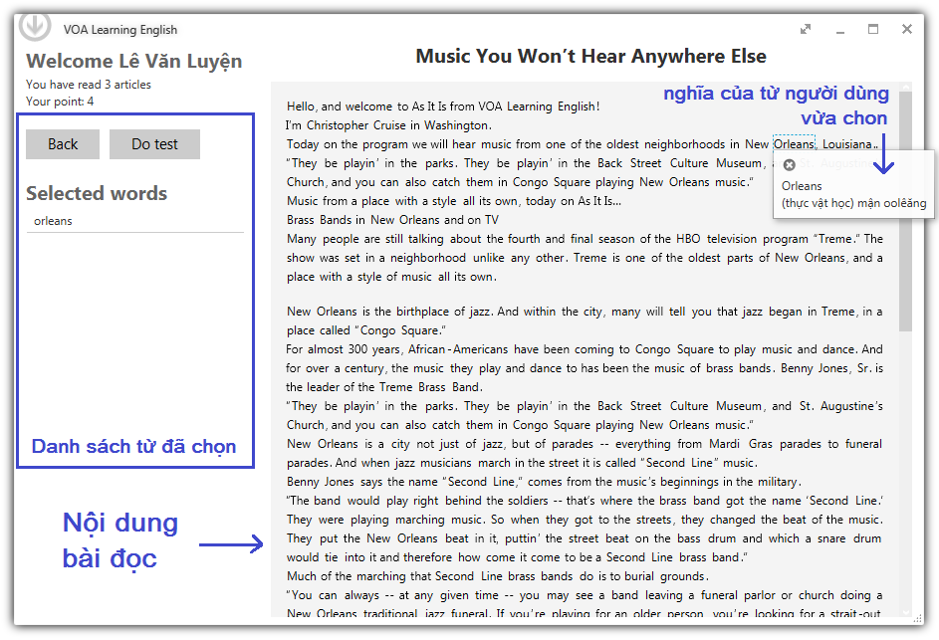
Kết quả chương trình
Màn hình đọc bài, chọn từ

Slide 30
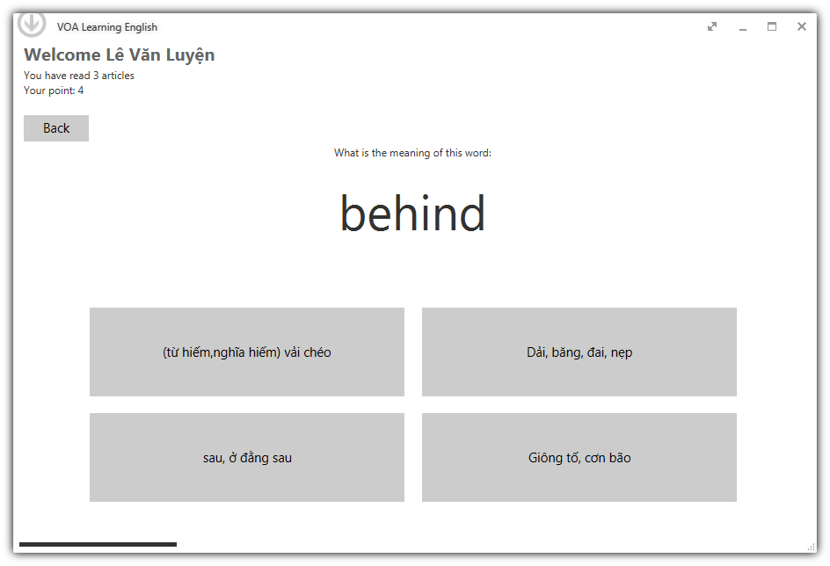
Kết quả chương trình
Màn hình làm bài test

Slide 31
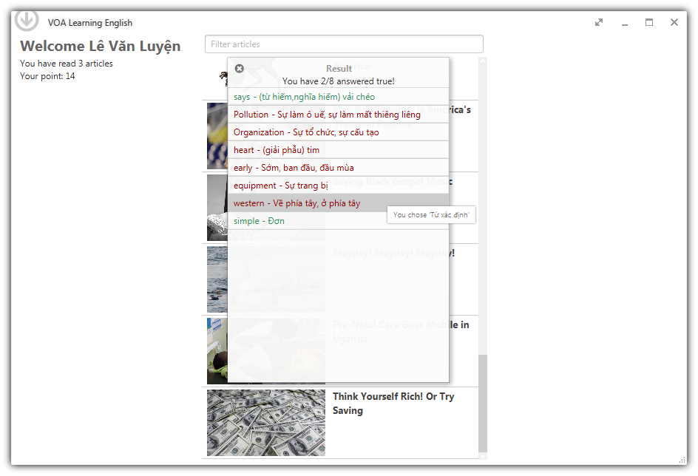
Kết quả chương trình
Màn hình hiển thị kết quả bài test, trở về chọn bài đọc

Slide 32
Kết luận

Slide 33
Kết luận
Ưu điểm:
Đã đáp ứng được các yêu cầu đề bài
Giao diện đơn giản, dễ sử dụng, màu sắc phù hợp để đọc nhiều bài báo mà không bị mỏi mắt
Chương trình dễ dàng nâng cấp, bổ sung để mở rộng và phát triển

Slide 34
Kết luận
Nhược điểm:
Hiệu suất chưa cao
Nghĩa của từ không chắc chắn chính xác, còn nhiều từ không tra được nghĩa
Thiết kế chương trình chưa đạt được tất cả các tiêu chí

Slide 35
Kết luận
Hướng phát triển:
Hoàn thiện, tối ưu các chức năng đã làm được
Thêm chức năng cá nhân hoá.
Có thể tra từ bằng nhiều nguồn khác nhau
Có thể lấy danh sách bài từ nhiều nguồn khác nhau

